Slide 1
ОГЭ-2022 по химии
Задания, требования
и изменения в сравнении с ОГЭ-2020

Slide 2
Изменения в КИМ ОГЭ-2022
В заданиях №2 и 3 нужно вписать в поле ответа цифровые значения, которые соответствуют условию задания
В заданиях №5 и 8 требуется выбрать одно или несколько верных утверждений из предложенных в перечне
В заданиях №4 и 12 нужно установить соответствие между позициями двух множеств

Slide 3
Изменения в КИМ ОГЭ-2022
Задание №9 сделали повышенного уровня и переориентировали на проверку знаний химических свойств простых и сложных веществ
Задание №10 объединило задания №10 и 11 КИМ-2020
Задание №12 объединило задания №12 и 13 КИМ-2020

Slide 4
Изменения в КИМ ОГЭ-2022
Включили в часть 1 новое задание №11 на знание классификации химических реакций по различным признакам:
количеству и составу исходных и полученных веществ;
изменению степеней окисления химических элементов
поглощению и выделению энергии

Slide 5
Изменения в КИМ ОГЭ-2022
Включили в часть 1 новое задание №16 на знание:
правил безопасной работы в лаборатории;
принципов разделения смесей и очистки веществ;
приготовления растворов;
последствий химических загрязнений;
проблем безопасного использования веществ и химических реакций в повседневной жизни и др.

Slide 6
На что обратить внимание
Время
Дополнительное оборудование
Первичный балл
Содержательные разделы предмета
Задания

Slide 7
Время выполнения работы
3 часа(180 минут)
Для учеников с ОВЗ, детей-инвалидов и инвалидов – 4 часа 30 минут(270 минут)

Slide 8


Дополнительное оборудование
Периодическая система химических элементов Д.И. Менделеева
Таблица растворимости солей, кислот и оснований в воде
Электрохимический ряд напряжений металлов
Непрограммируемый калькулятор
Лабораторное оборудование
Для проведения химических опытов
Индивидуальный комплект химических реактивов и оборудования

Slide 9
Первичный балл
Максимальный первичный балл – 40

Slide 10
Содержательные разделы
Разделы | Кол-во заданий в КИМ-2022 и КИМ-2021 | Кол-во заданий в КИМ-2020
Основные понятия химии (уровень атомно-молекулярных представлений) | 2 | 1
Периодический закон и Периодическая система химических элементов Д.И. Менделеева | 3 | 2

Slide 11
Содержательные разделы
Разделы | Кол-во заданий в КИМ-2022 и КИМ-2021 | Кол-во заданий в КИМ-2020
Строение вещества | 2 | 2
Многообразие химических реакций | 6 | 7
Многообразие веществ | 6 | 7
Экспериментальная химия | 5 | 5

Slide 12
Задания
Экзаменационная работа содержит 24 задания
№ 1-19 – Часть 1. Задания с кратким ответом в виде числа, последовательности цифр
Максимальное количество баллов – 24
№ 20-22 – Часть 2. Задания с развернутым ответом
Максимальное количество баллов – 10

Slide 13
Задания
№ 23, 24 – Часть 2. Задания с развернутым ответом, которые предполагают выполнение реального химического эксперимента и оформление его результатов
Максимальное количество баллов – 6

Slide 14
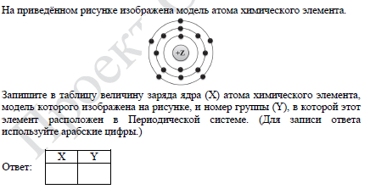
Задание №2
Строение атома. Физический смысл номера химического элемента
В сравнении с КИМ-2020 теперь нужно вписать в поле ответа цифровые значения, которые соответствуют условию задания

Slide 15
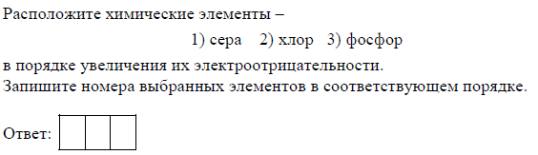
Задание №3
Закономерности изменения свойств атомов химических элементов и их соединений на основе положения в ПСХЭ и строения атома
В сравнении с КИМ-2020 теперь нужно вписать в поле ответа цифровые значения, которые соответствуют условию задания

Slide 16
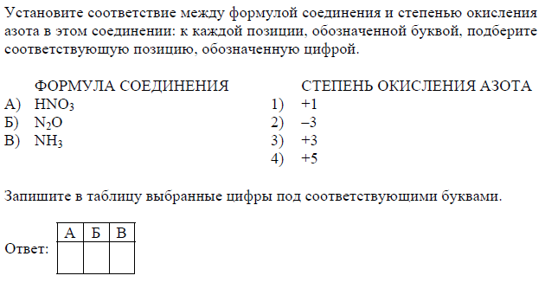
Задание №4
Валентность. Степень окисления химических элементов
В КИМ-2022 задание стало повышенного уровня и формата на установление соответствия между позициями двух множеств

Slide 17
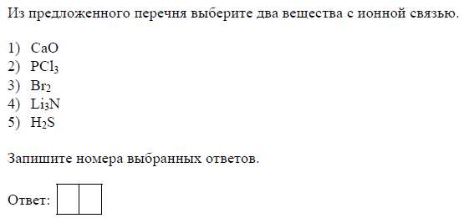
Задание №5
Строение веществ. Химическая связь
Задание на выбор двух ответов из предложенных в перечне пяти вариантов
В КИМ-2020 задание не предполагало множествен-ный выбор ответа

Slide 18
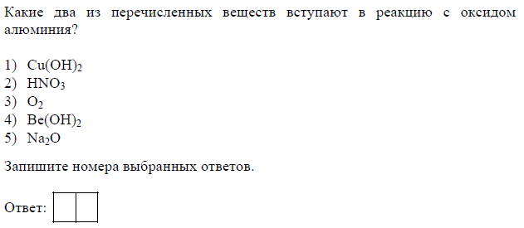
Задание №8
Химические свойства простых веществ. Химические свойства оксидов
Задание на выбор двух ответов из предложенных в перечне пяти вариантов
В КИМ-2020 задание не предполагало множествен-ный выбор ответа

Slide 19
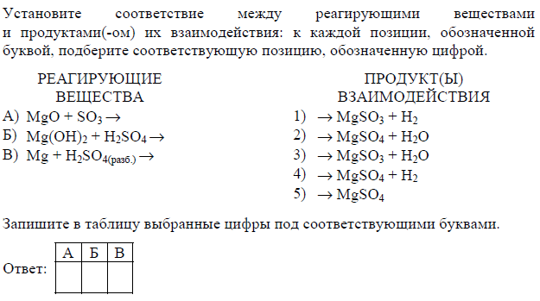
Задание №9
Химические свойства простых и сложных веществ
В КИМ-2020 задание проверяло знания химических свойств оксидов

Slide 20
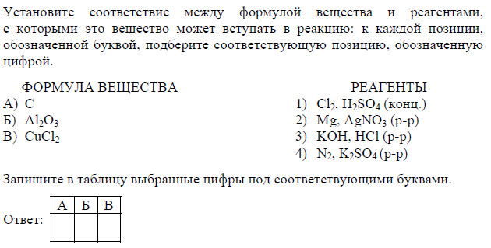
Задание №10
Химические свойства простых и сложных веществ
Задание объединило задания №10 и 11 КИМ-2020

Slide 21
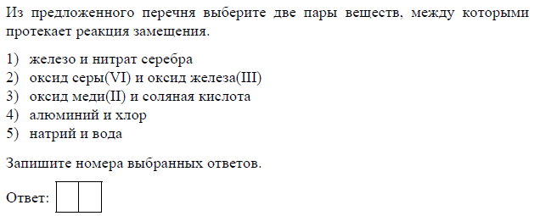
Задание №11
Классификация химических реакций по различным признакам
В заданиях части 1 КИМ-2020 подобного задания не было

Slide 22
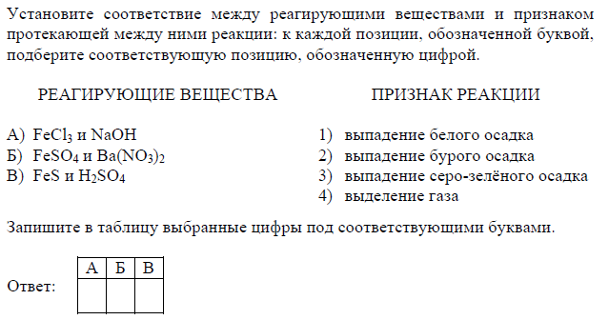
Задание №12
Химические реакции. Химические уравнения. Сохранение массы веществ при химических реакциях
Задание объединило задания №12 и 13 КИМ-2020

Slide 23
Задание №16
Правила безопасной работы в школьной лаборатории. Проблемы безопасного использования веществ и химических реакций в повседневной жизни. Химическое загрязнение окружающей среды и его последствия. Человек в мире веществ, материалов и химических реакций

Slide 24
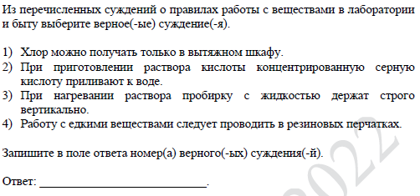
Задание №16
Задание на выбор одного или нескольких верных утверждений из предложенных в перечне пяти вариантов
В заданиях части 1 КИМ-2020 подобного задания не было

Slide 25
Сравнение КИМ-2022 с КИМ-2020
Задания, которые поменяли нумерацию:
2022, 2021 гг. | 2020 г.
13 задание | 14 задание
14 задание | 15 задание
15 задание | 16 задание
17 задание | 18 задание
18 задание | 19 задание
19 задание | 17 задание

